Slide 1
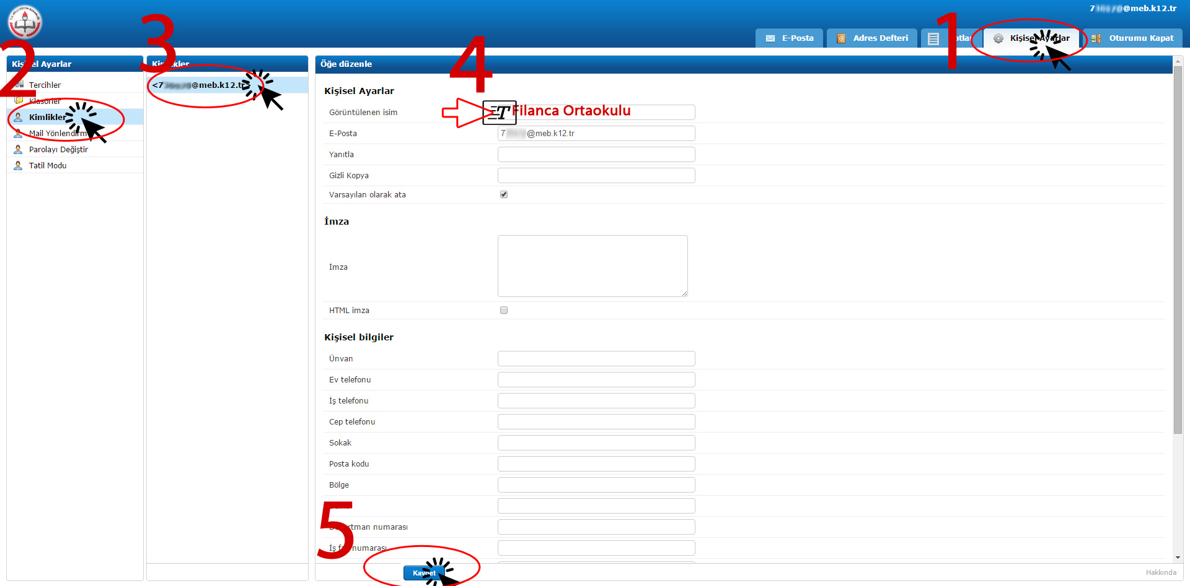
E-postayı web üzerinden kullanan okullarımız için,
Karşıya e-posta atarken görünen ismi değiştirme işlem adımları…

